Slide 1
TRƯỜNG TH ĐẠI ĐỒNG
CHÀO MỪNG CÁC EM HỌC SINH ĐẾN VỚI
MÔN: TIN HỌC LỚP 5
Giáo viên:
Năm học: 2024 - 2025

Slide 2
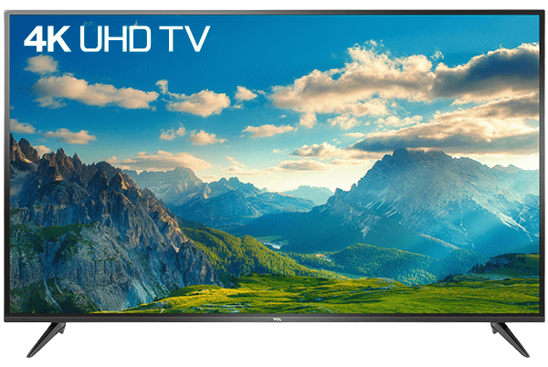

Slide 3
CHỦ ĐỀ 3. TỔ CHỨC LƯU TRỮ,
TÌM KIẾM VÀ TRAO ĐỔI THÔNG TIN
BÀI 4: CÂY THƯ MỤC (TIẾT 1)

Slide 4
Thứ ngày tháng năm 2024
Tin học:
BÀI 4: CÂY THƯ MỤC (TIẾT 1)
Tạo được các thư mục với cấu trúc cây hợp lý.
MỤC TIÊU
Sử dụng được các công cụ tìm kiếm trên máy tính để tìm các thư mục và các tệp.

Slide 5
Khởi động
Tệp và thư mục nên được sắp xếp hợp lý trong cấu trúc cây để tối ưu hóa việc tìm kiếm, bao gồm việc đặt tên rõ ràng, phân loại logic, và tổ chức cây thư mục sao cho dễ hiểu và sử dụng.
Vậy cách sắp xếp, phân loại thế nào là hợp lí? Cấu trúc cây thư mục thế nào là hợp lí?
Cách sắp xếp hợp lý: Sắp xếp các thư mục và tệp bằng cấu trúc cây hợp lí sẽ giúp tìm kiếm dễ dàng và tiết kiệm thời gian.
Để có được cấu trúc cây hợp lí em cần phân loại các tệp theo các tiêu chí như thời gian, nội dung, loại tệp, người sở hữu,...

Slide 6
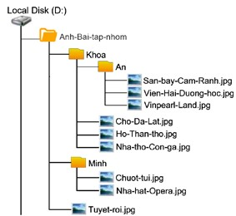
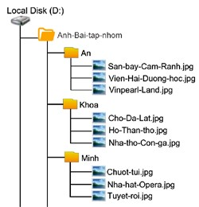
1. TẠO THƯ MỤC VỚI CẤU TRÚC CÂY HỢP LÍ
Hoạt động 1:
Thế nào là một cấu trúc cây thư mục hợp lí?
Em hãy quan sát hai cây thư mục trong Hình 18, Hình 19 và trả lời các câu hỏi sau: Cây thư mục nào có cấu trúc hợp lí hơn? Tại sao?
Trả lời: Tên thư mục ở hình 19 được đặt theo cách hợp lý: Ảnh bài tập nhóm→ Tên các bạn trong nhóm.
Hình 18. Cây thư mục 1
Hình 19. Cây thư mục 2

Slide 7
Số lượng các tệp và thư mục trong một máy tính rất lớn. Nếu em không sắp xếp và lưu trữ chúng một cách hợp lí thì sẽ rất khó khăn khi cần tìm.
Để tạo được một cấu trúc cây thư mục hợp lí, em thực hiện:
Thường xuyên dọn dẹp và sắp xếp lại các thư mục và tệp trong máy tính
– Đặt tên thư mục hoặc tệp theo một cách thống nhất.
– Phân loại tệp và sắp xếp vào các thư mục. Ví dụ: phân theo loại tệp (tệp ảnh, phim, văn bản, trình chiếu,…), theo thời gian (theo từng năm, từng tháng,…)

Slide 8
• Sắp xếp các thư mục và tệp bằng cấu trúc cây hợp lí sẽ giúp tìm kiếm dễ dàng và tiết kiệm thời gian.
• Để có được cấu trúc cây hợp lí em cần phân loại các tệp theo các tiêu chí như thời gian, nội dung, loại tệp, người sở hữu,…
Vì sao việc đặt tên cho thư mục và tệp lại quan trọng?

Slide 9
2. CÔNG CỤ TÌM KIẾM TRÊN MÁY TÍNH

Slide 10
Ngoài việc tìm kiếm thư mục và tệp dựa vào cách sắp xếp, em còn có thể sử dụng công cụ tìm kiếm có sẵn trên máy tính.
Khi mở cửa sổ This PC (Hình 20), em sẽ nhìn thấy công cụ tìm kiếm nằm ở góc trên, bên phải cửa sổ.
Công cụ tìm kiếm
Hình 20. Công cụ tìm kiếm trên máy tính
Nháy chuột vào ô tìm kiếm, nhập tên thư mục hoặc tệp mà em muốn tìm kiếm rồi nhấn phím Enter.

Slide 11
• Công cụ tìm kiếm trên máy tính được cung cấp trong cửa sổ phần mềm File Explorer.
• Sử dụng công cụ tìm kiếm trên máy tính em sẽ nhanh chóng tìm thấy thư mục và tệp muốn tìm.

Slide 12
Quan sát Hình 21 và chọn phương án trả lời đúng.
Sau khi nhập cụm từ Ho-Than-tho vào ô tìm kiếm và nhấn phím Enter thì công cụ tìm kiếm sẽ tìm kiếm thư mục hoặc tệp có tên Ho-Than-tho ở đâu?
A. Trong ổ đĩa D:.
B. Trong thư mục An-Bai-tap-nhom.
C. Trong máy tính. .
D. Trong thư mục An.

Slide 13
TRÒ CHƠI:
HÁI TÁO

Slide 14
TRÒ CHƠI:
HÁI TÁO
Để tạo thư mục em dung lệnh nào dưới đây ?
C. New folder.
A. New.
B. Create folder.
D. New file.
4
3
2
8
9
7
6
0
1
5
Đáp án
Thời gian

Slide 15
TRÒ CHƠI:
HÁI TÁO
Để đặt lại tên thư mục, em dùng lệnh nào sau đây?
A. Rename.
B. Change.
C. Delete.
D. Copy.
4
3
2
8
9
7
6
0
1
5
Thời gian
Đáp án

Slide 16
TRÒ CHƠI:
HÁI TÁO
Công cụ tìm kiếm trên máy tính được cung cấp trong cửa sổ phần mềm nào?
A. Settings.
B. Cortana.
C. File Explorer.
D. Get Help.
4
3
2
8
9
7
6
0
1
5
Đáp án
Thời gian

Slide 17
TRÒ CHƠI:
HÁI TÁO
Phát biểu nào sau đây Sai?
A. Số lượng các tệp và thư mục trong một máy tính rất lớn.
B. Các tệp được sắp xếp trong các thư mục để dễ quản lí và tìm kiếm
C. Trong một thư mục có thể có nhiều tệp cùng tên.
D. Tên thư mục hoặc tệp cần rõ ràng, gợi nhớ nội dung của thư mục hoặc tệp.
4
3
2
8
9
7
6
0
1
5
Thời gian
Đáp án

Slide 18
TRÒ CHƠI:
HÁI TÁO
Công cụ tìm kiếm nằm ở vị trí nào trong cửa sổ This PC?
A. Góc trên, bên trái cửa sổ.
B. Góc trên, bên phải cửa sổ.
C. Góc dưới, bên trái cửa sổ.
D. Góc dưới, bên phải cửa sổ.
4
3
2
8
9
7
6
0
1
5
Đáp án
Thời gian

Slide 19
Kính chúc thầy cô giáo sức khỏe.
Thân ái chào tạm biệt!

